Slide 1


Les compétences
La continuité formation évaluation
Un objectif : faire acquérir et évaluer des compétences
Une notion de compétence progressive
Un principe unique d’évaluation et de notation, les grilles

Slide 2
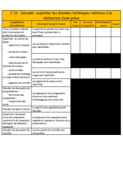
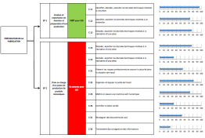

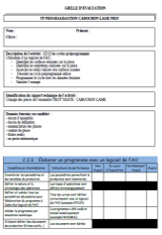
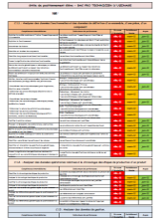
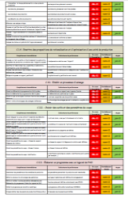
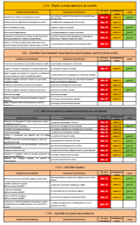
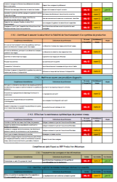

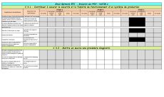
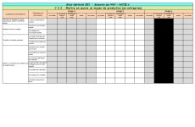
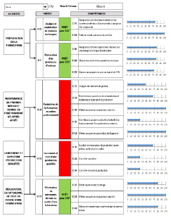
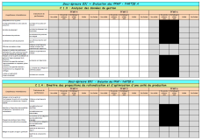

La continuité formation évaluation
Faire acquérir et évaluer des compétences
Synthèse
OUTIL DE PLANIFICATION
Activités durant la formation
PLAN DE FORMATION et TABLEAU DE STRATEGIE
DIPLÔME
INTERMEDIAIRE
Evaluations formatives
(TP, TD)
Evaluations
sommatives
Outil de
positionnement :
Livret personnel de compétences
Bilans
Grille d’évaluation EP1
Grille d’évaluation EP2
semestriels
Déclenchement des situations
d’évaluation en CCF
BAC
PRO
Echelle de compétences
Livret de suivi et d’évaluation en PFMP
Grille d’évaluation E31
Grille d’évaluation E11
Grille d’évaluation E32
Grille d’évaluation E2
Grille d’évaluation E33
Notes:
Sur cette diapositive, se trouve la synthèse des travaux menés dans l’académie de Lille depuis 2010-2011 avec comme point d’entrée l’évaluation certificative dans le cadre du CCF.
Vous trouverez, sur la diapositive suivante le plan d’actions mis en œuvre.

Slide 3
La continuité formation évaluation
Faire acquérir et évaluer des compétences
Plan d’action de l’expérimentation menée en bac pro TU
Elaborer des grilles d’évaluation
2010-2011 2011-2012
Entrer par compétences dans les supports d’évaluation certificatifs
Elaborer un outil déclenchant les situations d’évaluation en CCF
2012-2013
Entrer par compétences dans
les évaluations formatives et sommatives
Intégrer tout ou partie des grilles dans les supports de formation et le suivi en PFMP
Alimenter l’outil = construction progressive des compétences
2013-2014
Elaborer une stratégie de formation, par compétences, commune à l’enseignement professionnel (spécialité + construction mécanique) : tableau de stratégie et plan de formation organisée par centre d’intérêts et/ou par projets
Notes:
L’expérimentation engagée depuis 2010-2011 a été menée sur l’ensemble de la formation initiale (13 LP Publics, 4 LP Privés et 5 antennes de CFA) avec pour objectifs finaux :
Engager les enseignants sur l’évaluation certificative par validation des compétences dans le cadre du CCF,
Avoir une vision globale du niveau de maîtrise des compétences terminales évaluées dans chaque épreuve ou sous-épreuve,
Se détacher de la notation chiffrée pour se focaliser sur l’approche par compétences en évaluation certificative.
Constat de départ :
Pas de grilles nationales pour le bac pro TU
Des pratiques de mise en œuvre du CCF différentes sur l’académie
De la certification souvent centrée sur les connaissances et non sur les compétences
Objectifs :
Harmoniser les pratiques du CCF sur l’académie
Sensibiliser les enseignants à l’évaluation par compétences en utilisant des grilles d ’évaluation pour le diplôme intermédiaire (EP1, EP2) maisaussi durant la formation
Engager les enseignants à travailler ensemble (productique et construction)
Moyens :
Au total depuis 2012-2011 : 10 journées de formation à public désigné dans le cadre du PAF :
2 journées de formation en 2010-2011 dont 1 commune productique - construction
6 journées de formation en 2011-2012 : 3 journées pour les enseignants de productique et 3 journées pour ceux de construction
2 journées de formation en 2012-2013
L’entrée par l’évaluation des compétences dans les grilles d’évaluation des compétences en CCF a inciter les enseignants à décliner les supports d’évaluation par compétences et par ricochet les supports d’évaluations en cours de formation (encore timide mais en développement). En parallèle, un outil de positionnement a été proposé afin de montrer l’acquisition progressive des compétences en vue de déclencher les situations d’évaluation.
Si l’organisation des enseignements par centre d’intérêts est mise en œuvre dans l’académie, il est prévue l’année prochaine de travailler sur une stratégie commune productique et construction par compétences.

Slide 4
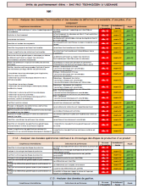
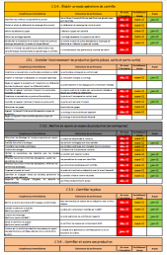
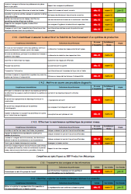
La continuité formation évaluation
Faire acquérir et évaluer des compétences
Cohérence des outils : les grilles d’évaluation des compétences sont identiques du début de la formation à l’évaluation certificative
OUTIL DE PLANIFICATION
Activités durant la formation
PLAN DE FORMATION et TABLEAU DE STRATEGIE
DIPLÔME
INTERMEDIAIRE
Evaluations formatives
(TP, TD)
Evaluations
sommatives
Outil de
positionnement :
Livret personnel de compétences
Bilans
Grille d’évaluation EP1
Grille d’évaluation EP2
semestriels
Déclenchement des situations
d’évaluation en CCF
BAC
PRO
Echelle de compétences
Livret de suivi et d’évaluation en PFMP
Grille d’évaluation E31
Grille d’évaluation E11
Grille d’évaluation E32
Grille d’évaluation E2
Grille d’évaluation E33
Notes:
Vous trouvez ici de nouveau la synthèse présentée au début avec les codes couleurs du plan d’actions. La lecture se fait donc de droite à gauche par rapport aux travaux menés.
Toutefois, la présentation repart de l’organisation des enseignements à la certification pour être dans la continuité formation évaluation.
Point important : la cohérence des outils.
Nous commençons donc par les activités durant la formation.

Slide 5

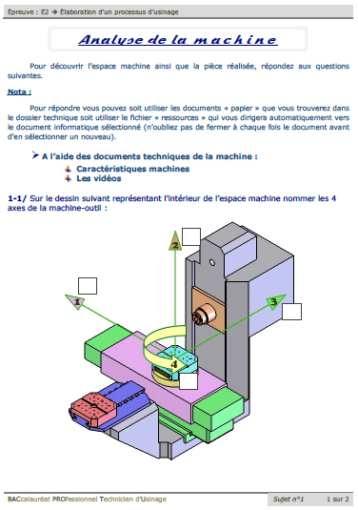

La continuité formation évaluation
Evaluer des compétences
Des supports de formation
aux supports d’évaluation certificative
En productique :
Travaux menés et finalisés en 2011 sur l’élaboration et la mutualisation de 19 supports E2 décliné en 3 questionnaires.
En cours, la réécriture des questionnaires en entrée par compétences.
Notes:
Sur les 2 diapositives qui vont suivre, vous trouverez les travaux réalisés sur des supports de formation qui servent de supports d’évaluation certificative.
L’épreuve E2 « Elaboration d’un processus d’usinage » est une épreuve de 4 heures mettant en œuvre la chaîne numérique. En 2011, 19 supports ont été élaborés et mutualisés sur l’ensemble de la formation initiale de l’Académie.
Décliné sous TPWorks avec un dossier élève. La production étant antérieur à l’utilisation des grilles de compétences, les enseignants m’ont précisé qu’ils avaient de la difficulté à utiliser les grilles d’évaluation avec des questionnaires trop éloignés des compétences.
La réécriture des questionnaires est donc en cours.

Slide 6
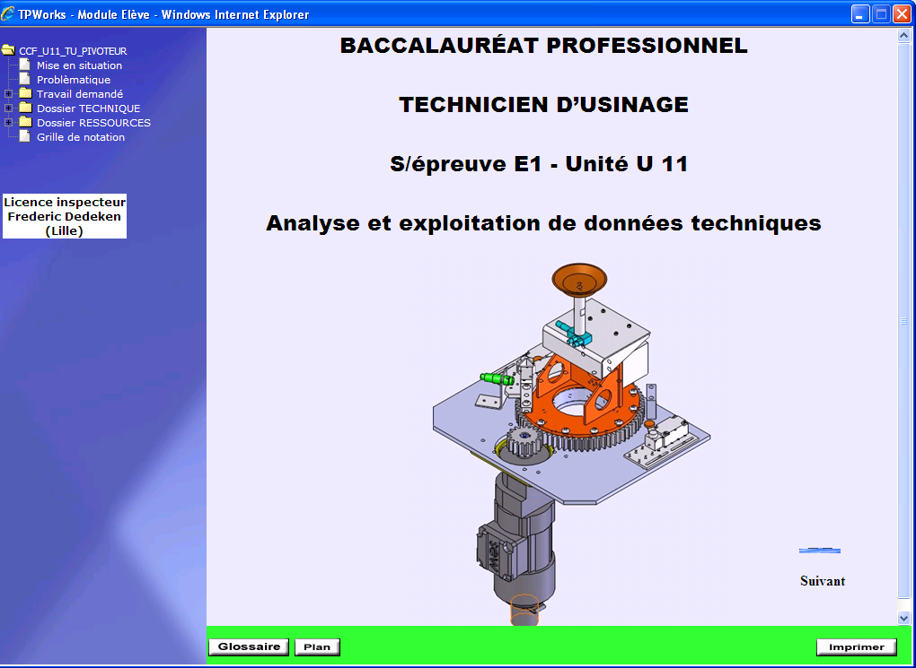
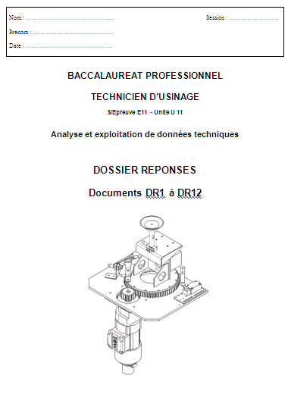
La continuité formation évaluation
Evaluer des compétences
Des supports de formation
aux supports d’évaluation certificative
En construction :
Travaux menés et finalisés pour la session 2012 sur l’élaboration et la mutualisation de 22 supports E11 avec questionnaire rédigé en entrée par compétences.
Notes:
Sur le même principe, les enseignants ont travaillé à l’élaboration de supports permettant de former et d’évaluer les jeunes pour la première session CCF de l’épreuve E11 de construction mécanique.
22 supports ont été produits et mutualisés, cette fois-çi, avec une entrée par compétences.
Vous verrez, un peu plus tard dans la présentation l’impact au niveau du CCF (nombre de supports et nombre de situations d’évaluation pour une classe)

Slide 7

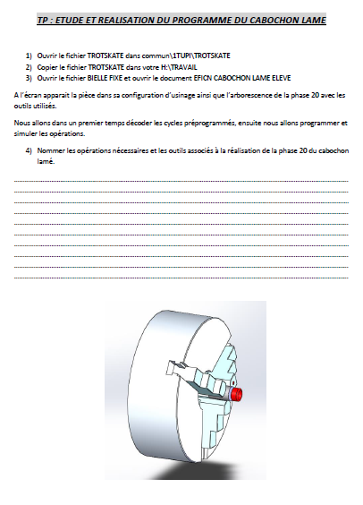
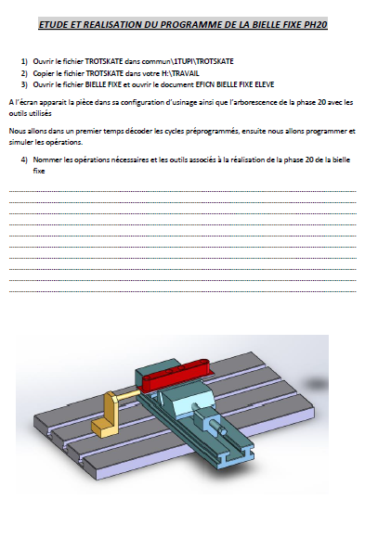
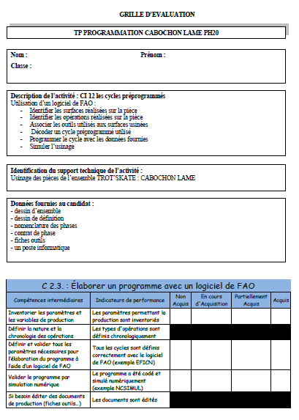
La continuité formation évaluation
Faire acquérir et évaluer des compétences
Activités en cours de formation
Entrée par compétences dans les supports de formation (TP, TD) ou d’évaluation tout au long du cycle de formation
En spécialité : productique
CI 12 : Les cycles préprogrammés
Fiche contrat
TP FAO - EFICN
Notes:
Vous voyez ici un exemple de support de formation en productique relatif à un centre d’intérêt élaboré par une équipe d’enseignant.
Toutes les activités proposées dans ce centre d’intérêt sont construites sur les mêmes bases : un TP élève, un poste de travail (informatique ou MOCN) et une fiche contrat intégrant une partie des grilles d ’évaluation (observé lors d’une inspection).
J’ai engagé les enseignants sur la participation des élèves à l’autoévaluation.
Objectif : évaluation formative centrée sur les compétences. Permet d’alimenter l’outil de positionnement.

Slide 8
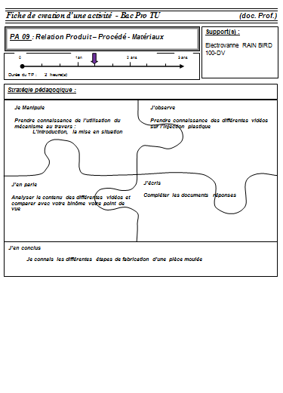
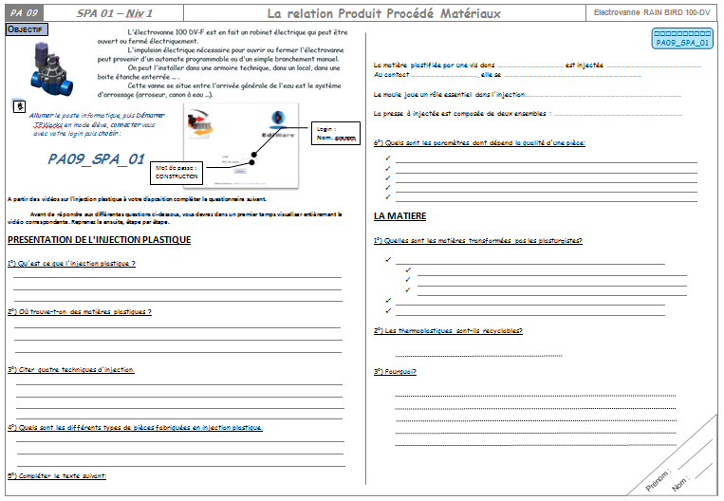
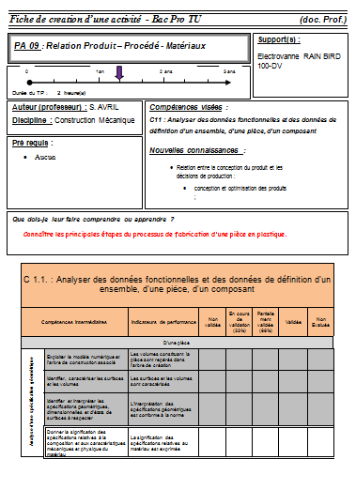
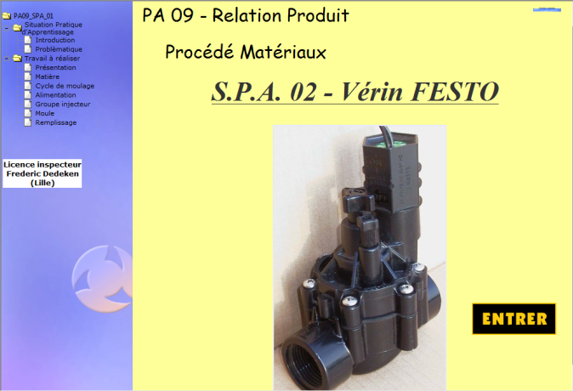
La continuité formation évaluation
Faire acquérir et évaluer des compétences
Activités en cours de formation
En construction mécanique
PA 9 : Relation produit-matériaux-procédé
Fiche séquence
TP + TPWorks
Notes:
Même démarche en construction où les centres d’intérêts sont appelés Pôle d’Activité.
TP élève au format papier et sous TPWorks + fiche contrat avec intégration d’une partie de la grille d’évaluation.
Difficulté au niveau de l’évaluation : le contexte n’est pas toujours celui correspondant à une situation complexe.
Comment passer de l’évaluation formative en cours de formation sur le cycle afin de montrer l’acquisition progressive des compétences des élèves en vue de déclencher les situations d’évaluation en CCF.
Ce travail, qui vient en complémentarité avec celui mené sur Lille, a été mené par mon collègue IEN Eric Chazalette de l’Académie de Strasbourg qui va vous en faire une présentation.

Slide 9

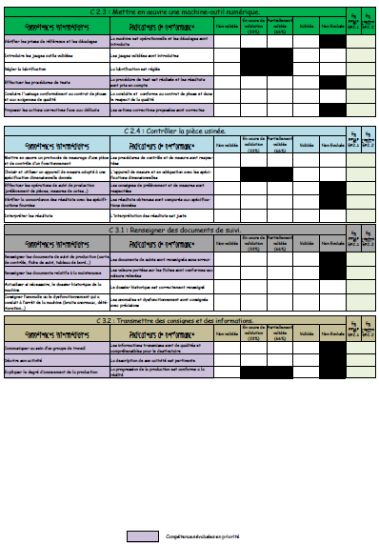
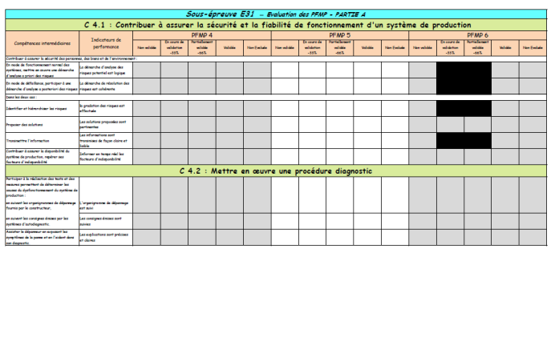

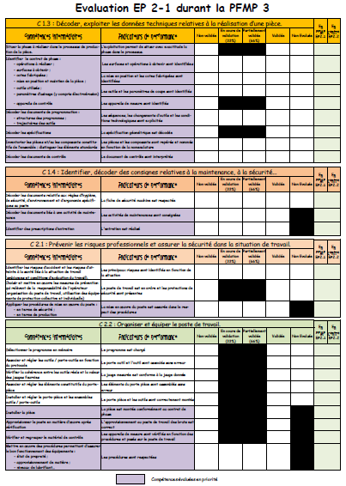
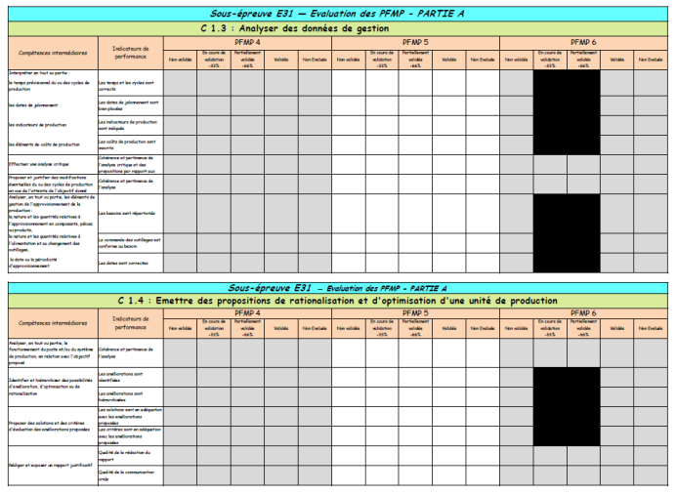
La continuité formation évaluation
Faire acquérir et évaluer des compétences
Livret de suivi et d’évaluation en PFMP
Notes:
Au niveau de l’évaluation en PFMP :
- L’évaluation certificative du diplôme intermédiaire (BEP PM) autour d’une situation d’évaluation observé en entreprise durant la PFMP 3 (ou au minimum à l’issue de 6 semaines de PFMP) : utilisation de la grille d’évaluation EP2.
Le suivi de l’acquisition des compétences durant les PFMP 4, 5 et 6 (zones grisées différentes) sur le même document permettant de montrer cette construction des compétences. Outil de l’enseignant complété à partir des échanges avec les tuteurs à partir des tâches professionnelles.
Ce suivi permet également d’alimenter l’outil de positionnement. Même problématique que précédemment sur cette progressivité dans l’acquisition des compétences.
Ce travail, qui vient en complémentarité avec celui mené sur Lille, a été mené par mon collègue IEN Eric Chazalette de l’Académie de Strasbourg qui va vous en faire une présentation.

Slide 10


La continuité formation évaluation
Echelles de compétences
Evaluer des compétences
Notes:
Constat
A observer les pratiques courantes, l’évaluation dans l’EP industriel reste davantage fondée sur les contrôles de connaissances et de savoir-faire que sur un suivi effectif du développement des compétences des élèves. Le plus souvent , on ne s'intéresse aux compétences qu'en fin de formation, lorsqu’il faut les valider en vue de la délivrance du diplôme (notamment dans le cas du contrôle en cours de formation ).
Deux difficultés, au moins, semblent expliquer cette réalité. La première réside certainement dans la complexité, pour les enseignants, d’évaluer des élèves en formation, par rapport à un niveau terminal de compétences exigibles en fin de formation. La deuxième relève du système éducatif lui-même qui attend de chaque enseignant qu'il fournisse régulièrement des notes et une moyenne en fin de semestre .
Intention
Donner aux enseignants les éléments nécessaires pour s’affranchir des évaluations traditionnelles et développer réellement des pratiques d’évaluation formative centrée sur le développement des compétences des élèves.
Quelle démarche ? Quels outils ?

Slide 11

La continuité formation évaluation
Echelles de compétences
Des repères pour piloter la formation et évaluer des compétences
Notes:
Dans un cycle de formation de 3 ans, il y a une quasi impossibilité, en début de formation, à vouloir évaluer le niveau de compétences d’un élève avec pour seule référence un descriptif des compétences terminales.
Ce qui explique, en partie au moins, que dans les faits très peu d’enseignants ont des pratiques d’évaluation formative par compétences.
Sans remettre en cause la notion de cycle pluriannuel qui permet de différencier les parcours de formation, il faut se donner des objectifs plus proches. Définir une progression dans les compétences : une échelle de compétences. Décrire différents paliers pour chaque compétence du référentiel à mettre en lien avec les progressions pédagogiques et les activités d’apprentissages (voir document sur les parcours de formation en annexes).

Slide 12

La continuité formation évaluation
Echelles de compétences
Cycle 3 ans
CCF niveau 5
CCF niveau 4
Situations d’apprentissage
Période de découverte
Période de professionnalisation niveau 5
Période de professionnalisation niveau 4
Période des apprentissage des fondamentaux
Période d’approfondissement
Compétences à développer
Compétence 1
C1
C2
Compétence 2
Attentes de fin de cycle
Compétence 3
C3
Compétence 4
C4
C5
Compétence …
Attentes intermédiaires
Notes:
Schéma d’un cycle 3 ans / « paliers » de compétence et typologie d’activités par période.
Intégrer l’idée que, sauf spécificités de quelques formations , toutes les compétences se développent en parallèle. Il n’y a pas de distribution des compétences sur le cycle 3 ans. Les niveaux de compétences attendues par période sont déterminés par les équipes. C’est le point de départ pour définir des progressions d’enseignement.

Slide 13
La continuité formation évaluation
Echelles de compétences
Définir des échelles de compétences
 | Echelle de compétence
 | 01 | 02 | 03 | … | Niveau final
C1 | ? | ? | ? | ? | Voir réf.
C2 | ? | ? | ? | ? | Voir réf.
C3 | ? | ? | ? | ? | Voir réf.
C4 | ? | ? | ? | ? | Voir réf.
C5 | ? | ? | ? | ? | Voir réf.
… | ? | ? | ? | ? | Voir réf.
Cn | ? | ? | ? | ? | Voir réf.
Des niveaux intermédiaires définis par les enseignants eux-mêmes
Notes:
Décrire des niveaux de compétences intermédiaires pour faciliter le positionnement des élèves dans le développement progressif de leurs compétences. Un travail à conduire par les enseignants ! Voir exemples joints

Slide 14
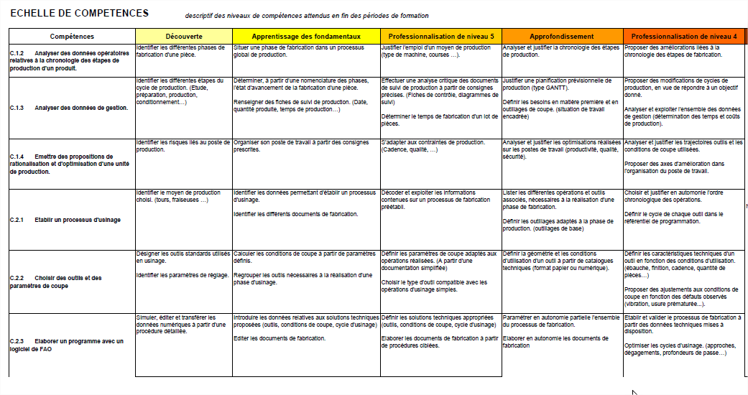
La continuité formation évaluation
Echelles de compétences
C.2.1 Etablir un processus d'usinage
Identifier le moyen de production
choisi. (tours, fraiseuses …)
Identifier les données permettant d'établir un processus d'usinage.
Identifier les différents documents de fabrication.
Décoder et exploiter les informations contenues sur un processus de fabrication préétabli.
Lister les différentes opérations et outils
associés, nécessaires à la réalisation d'une
phase de fabrication.
Définir les outillages adaptés à la phase de
production. (outillages de base)
Choisir et justifier en autonomie l'ordre chronologique des opérations.
Définir le cycle de chaque outil dans le référentiel de programmation.
Une lecture horizontale pour la progression des compétences
Notes:
.

Slide 15
La continuité formation évaluation
Echelles de compétences
Identifier les différentes phases de
fabrication d'une pièce.
Identifier les différentes étapes du
cycle de production. (Etude,
préparation, production,
conditionnement…)
Identifier les risques liés au poste de
production.
Identifier le moyen de production
choisi. (tours, fraiseuses …)
Désigner les outils standards utilisés
en usinage.
Identifier les paramètres de réglage.
Simuler, éditer et transférer les
données numériques à partir d'une
procédure détaillée.
Une lecture verticale pour les objectifs de période

Slide 16

La continuité formation évaluation
Echelles de compétences
Remarques concernant l’utilisation des échelles de compétences
Notes:
Les échelles de compétences ne sont qu’un point de départ pour organiser la formation et l’évaluation.
Les enseignants les adaptent en fonction de leurs projets et de leurs progressions d’enseignement. En conséquence, les indicateurs associés à ces différents niveaux de compétences intermédiaires sont également variables. Ils relèvent du choix des enseignants ou plutôt des équipes disciplinaires. Au moments des évaluations certificatives DI et BCP, ces échelles ne sont plus à considérer, bien évidemment. Ce sont les compétences terminales des référentiels respectifs et leurs indicateurs associés qui sont observés.

Slide 17

Communication des résultats
La continuité formation évaluation
Echelles de compétences
Des bilans périodiques de compétences (semestriels par exemple)
Une transposition en notes (si nécessaire)
Notes:
Les résultats semestriels ne sont pas déterminés à partir d’une moyenne de notes.
Des bilans de compétences sont fait périodiquement (tous les mois ou à mi trimestre par exemple) en y associant autant que possible l’élève (visée formative de l’évaluation)
Le bilan de fin de semestre / trimestre donne lieu le cas échéant à une transposition en note
Il s’agit de transmettre un jugement sur les niveaux de compétences et les acquis de l’élève, au moment de la communication

Slide 18
La continuité formation évaluation
Echelles de compétences et repères pour évaluer
Eléments de conclusion
Une démarche et des outils à développer avec les enseignants pour favoriser
une évaluation à visée formative , centrée sur les compétences (et débarrassée du souci de rendre des notes et des moyennes)
un suivi de l’évolution des compétences des élèves (que ne se limite pas à la validation de compétences terminales acquises ou à un niveau empirique et mal défini)
Une communication sur les acquis des élèves plus juste (qui porte sur les niveaux de compétences atteints au moment de la transmission des résultats
des pratiques d’évaluation formative en cohérence avec la logique d’évaluation certificative par CCF (décider du moment où un élève a atteint les niveaux de compétences requis)
Notes:
Poser quelques éléments de conclusion

Slide 19
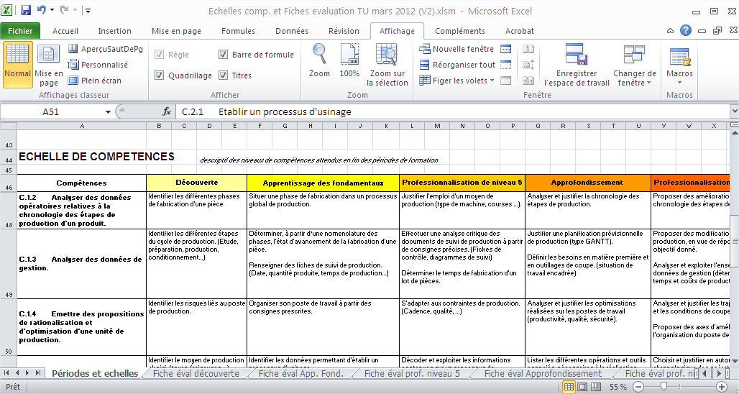
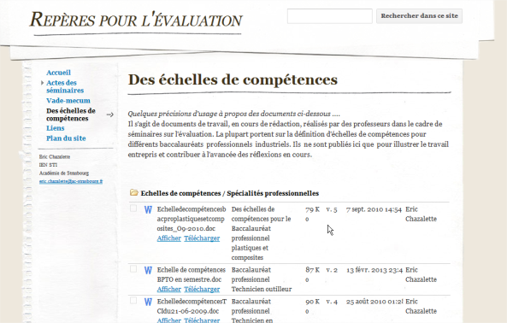
La continuité formation évaluation
Echelles de compétences et repères pour évaluer
Lien vers exemple BCP TU
Lien vers documents du site

Slide 20
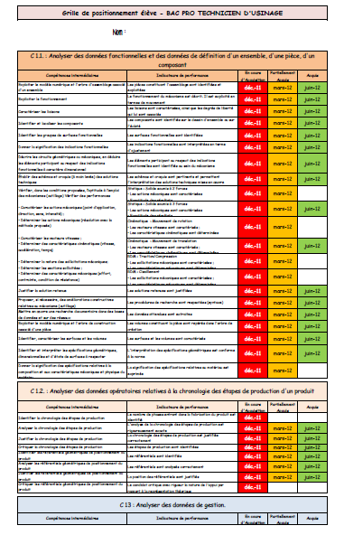

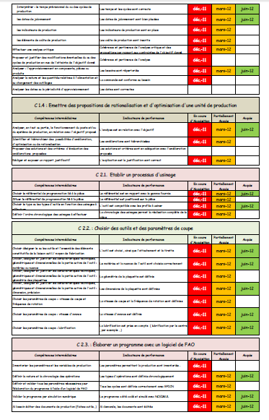

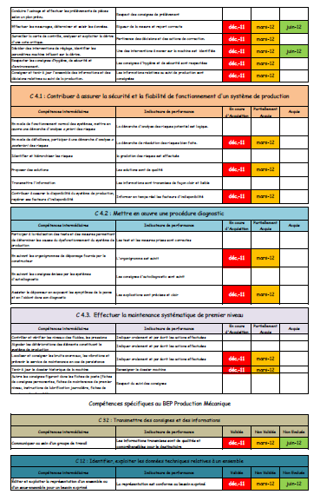
La continuité formation évaluation
Une notion de compétence progressive
Outils de positionnement
La difficulté du CCF reste à déterminer « quand le jeune est prêt » d’où une réflexion à mener sur un outil de positionnement ou livret personnel de compétences…
Notes:
L’outil de positionnement présenté est celui proposé aux enseignants l’an dernier. Tous les enseignants ne se l’ont pas encore approprié.
Il va évoluer pour intégrer le travail qui vient de vous être présenté par mon collègue.
Malgré tout le principe restera identique. A partir des bilans, l’enseignant complète avec l’élève ce livret personnel des compétences du bac pro TU sur le cycle de formation.

Slide 21
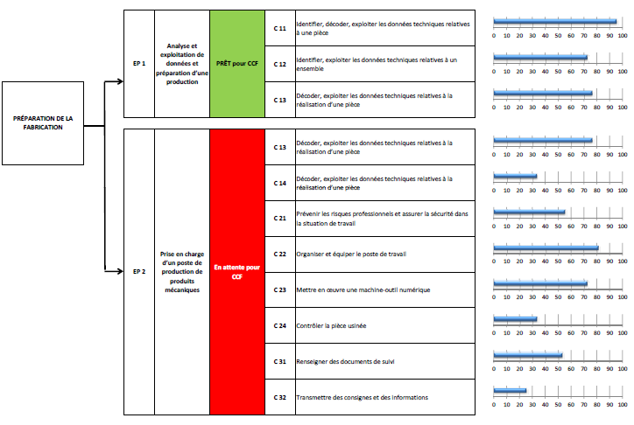
La continuité formation évaluation
Une notion de compétence progressive
Construction progressive des compétences du diplôme intermédiaire (BEP PM) à partir de l’évaluation des compétences du bac pro TU → déclenchement des situations d’évaluation des épreuves EP1 et EP2
Notes:
Cet outil va simultanément alimenter l’acquisition progressive des compétences du diplôme intermédiaire à partir de l’évaluation des compétences du bac pro.
Un croisement des compétences à été effectué et la tâche a été simplifié du fait que le diplôme intermédiaire est un BEP rénové.
Le seuil de déclenchement d’une épreuve est actuellement fixé, mais pourrait être modifié, à 75% de l’ensemble des compétences évaluées dans une épreuve. L’épreuve passe donc de « En attente pour CCF » à « Prêt pour CCF »

Slide 22
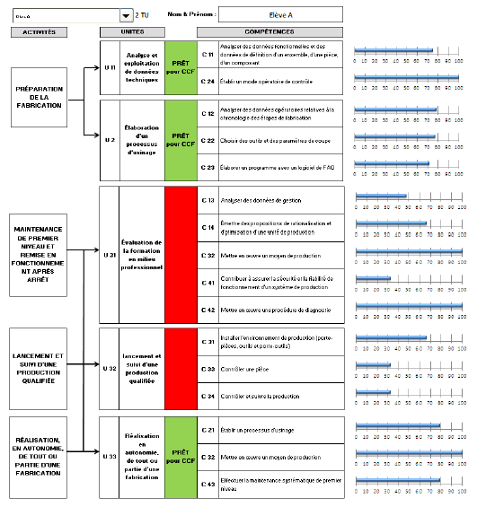
La continuité formation évaluation
Une notion de compétence progressive
Construction progressive des compétences du bac pro TU → déclenchement des situations d’évaluation des épreuves E11, E2, E31, E32 et E33
Notes:
Sur le même principe, la construction progressive des compétences par rapport aux épreuves du bac pro.

Slide 23
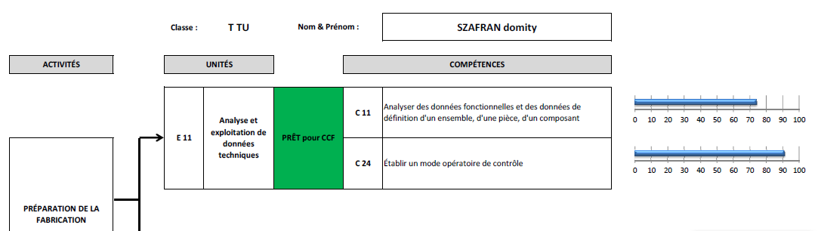
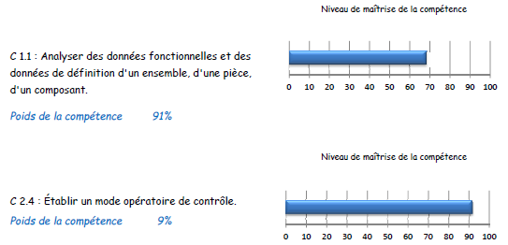
La continuité formation évaluation
Une notion de compétence progressive
Exemple expérimental d’utilisation de l’outil de positionnement :
LP Kastler DENAIN
Outil de positionnement
complété sur le cycle
Déclenchement de la situation d’évaluation E11 en janvier 2012
Passage de l’épreuve E11
Le 7 février 2012
Poursuite de la formation
ELEVE T
ELEVE T
Notes:
Monsieur Avril, enseignant de construction mécanique et auteur des différents outils sous excel, va vous présenter l’outil et l’utilisation qu’il en fait l’année dernière.

Slide 24
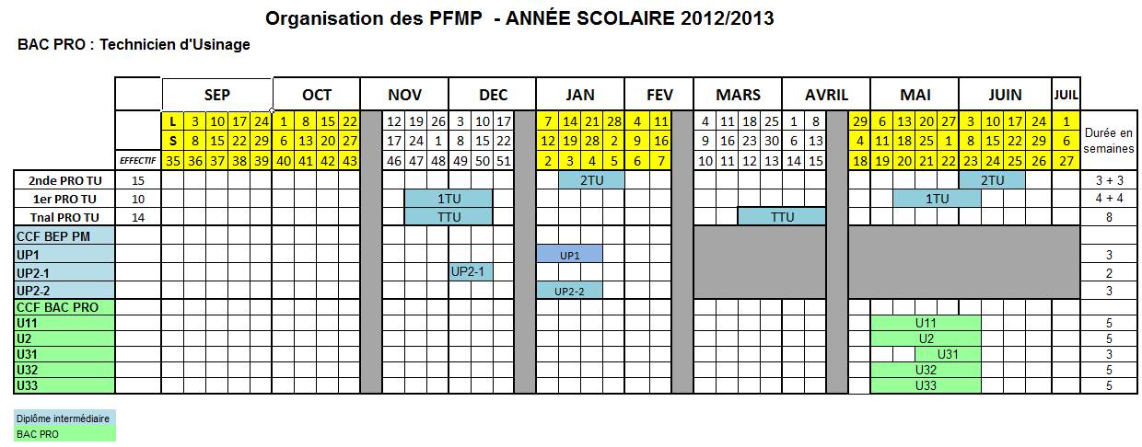
La continuité formation évaluation
Planifier l’évaluation certificative
Outil de planification
Exemple de planification, d’organisation pédagogique.
Objectif : informer tous les acteurs des plages prévisionnelles d’évaluation en CCF
Notes:
Sans organisation pédagogique…pas de CCF.
Il semble donc important de planifier pour informer les élèves en début d’année, les parents, l’équipe de direction,…. De planifier des plages prévisionnelles des d’évaluation CCF les plus longues possibles.
Vous avez ici un exemple de 5 semaines pour 14 élèves 1 semaine après le retour de PFMP (sans compter les vacances).
Dans les plages prévisionnelles arrêtées, il est aussi important de planifier pour vérifier que les contraintes horaires ou matériels n’interférent pas.
Outil proposé sous excel permettant de faire passer en flux contraint au maximum 15 élèves sur 8 séances de 4 heures.
Remarque : ce fichier a été proposé aux enseignants de construction en leur proposant d’évaluer les élèves durant les plages de 4 heures d’atelier sur le plateau technique dans la salle préparation du travail.
Ce que pratiquement l’ensemble des enseignants a fait pour la session 2012; Je leur ai donc proposé cette année d’enseigner la construction mécanique dans cette salle de préparation du travail pour donner encore plus de sens à l’enseignement de la construction.

Slide 25
La continuité formation évaluation
Un principe unique d’évaluation et de notation
Grilles d’évaluation
Épreuves du bac pro TU :
Épreuves du BEP PM :
Grille d’évaluation E31
Grille d’évaluation E32
Grille d’évaluation E33
Grille d’évaluation E2
Grille d’évaluation E11
1 fichier par épreuve et par classe
Exemple Grille E11
Grille d’évaluation EP1
Grille d’évaluation EP2
Notes:
Et Enfin les grilles d’évaluation qui en fait a été le point de départ des travaux engagés depuis 2010-2011 en commençant par les grilles EP1 et EP2.
Vous les trouverez, ici, dans leurs dernières versions. Elles ont fait l’objet de modifications proposées par les enseignants suite à leur utilisation sur le terrain (de complétement binaire au début à un mix,…).
Depuis la session 2012, l’ensemble de la formation initiale utilise ces grilles.

Slide 26
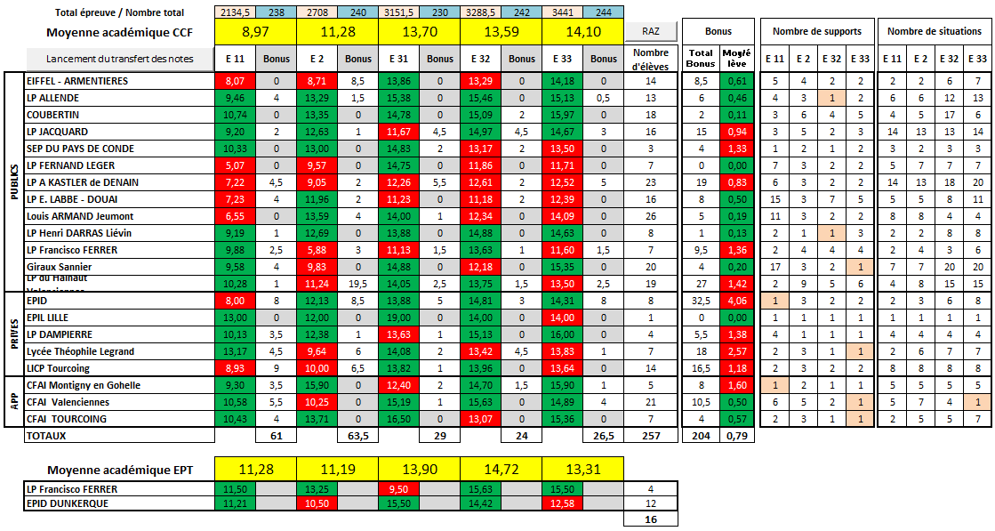
La continuité formation évaluation
Un principe unique d’évaluation et de notation
Synthèse bac pro TU session 2012
Notes:
Tableau obtenu à partir de l’extraction automatique des grilles.
On peut observer le respect de l’esprit du CCF (plusieurs supports d’évaluation et plusieurs situations pour l’ensemble de la classe).Malgré la possibilité de « bonifier » en équipe pédagogique au complet lorsque tous les CCF sont finis, on remarque que la moyenne est de 0,1 par candidat et par épreuve.

Slide 27
Les compétences
La continuité formation évaluation
Eléments de conclusion
Une démarche et des outils élaborés et mis en œuvre sur le terrain avec les enseignants qui ont débouché sur:
une évaluation certificative, respectant l’esprit du CCF, centrée sur les compétences (adhésion à l’utilisation des grilles d’évaluation)…
un suivi de l’évolution des compétences des élèves (outil de positionnement) encore en expérimentation avec des possibilités d’évolution.
Des enseignants de spécialité et de construction mécanique engagés ensemble sur l’organisation des enseignements sur le même plateau technique.
Notes:
Quelques éléments de conclusion

Slide 28
Le constat sur l’évaluation en CCF est bien connu : il existe un écart significatif entre les démarches prescrites et leur mise en œuvre effective.
Les modalités du CCF sont-elles bien adaptées ?
La continuité formation évaluation
CCF en centre de formation – Expérimentation
E. Chazalette
IEN STI
Académie de Strasbourg

Slide 29
Les réticences des enseignants s’expliquent, pour partie au moins, par :
La continuité formation évaluation
CCF en centre de formation – Expérimentation
Leur volonté de repousser l’évaluation certificative au plus tard de la formation
La difficulté bien réelle à gérer des situations d’enseignement et d’évaluation certificatives confondues
Des recommandations institutionnelles qui peuvent paraître ambiguës
Notes:
Concernant l’ambiguité des recommandations / Mis à part que certaines sont contradictoires d’une spécialité à l’autre c’est le principe même du CCF qui peut poser question. En effet, « évaluer l’élève en CCF lorsque il a atteint le niveau requis » suppose que son niveau a bien été évalué avant. Dès lors, pourquoi l’enseignant qui a procédé à ces évaluations et qui juge que le niveau requis est atteint devrait il refaire une évaluation ? Si c’est uniquement pour définir une note, on peut rechercher d’autres façons de la déterminer.

Slide 30
Expérimenter d’autres façons d’évaluer en CCF …
La continuité formation évaluation
CCF en centre de formation – Expérimentation

Slide 31
Les modalités proposées
La continuité formation évaluation
CCF en centre de formation – Expérimentation

Slide 32
La continuité formation évaluation
CCF en centre de formation – Expérimentation
Les situations de formation font l’objet d’évaluations de compétences formatives et sommatives tout au long du cycle d’apprentissage. Certaines des évaluations sommatives se font dans des situations de travail conformes, ou tout au moins proches, de la définition des épreuves d’examens .
Situations de formation et d’évaluation
Janvier | Févier | Mars | Avril | Mai | Juin

Slide 33
La continuité formation évaluation
CCF en centre de formation – Expérimentation
Fin avril : l’équipe d’enseignant fait un bilan des niveaux de compétences des élèves en s’appuyant sur les évaluations réalisées dans le cadre de la formation et dans des situations de travail proches des définitions d’épreuve.
Pour les élèves qui ont atteint les niveaux de compétences requis de façon évidente , il n’y a pas lieu de recréer de situations d’évaluation. L’évaluation certificative se fait à partir des évaluations réalisées durant la formation,
Bilan
Situations de formation et d’évaluation
Janvier | Févier | Mars | Avril | Mai | Juin
Remarque : la totalité ou la plupart des compétences terminales sont atteintes. La note est nécessairement haute

Slide 34
La continuité formation évaluation
CCF en centre de formation – Expérimentation
Suite au bilan, les enseignants organisent des situations d’évaluations certificatives pour les élèves qui n’ont pas atteint les niveaux de compétences requis (ou pour lesquels ils ont des doutes).
Situations de formation et d’évaluation
Evaluations organisées
Bilan
Janvier | Févier | Mars | Avril | Mai | Juin
La note peut varier de 0 à 20/20

Slide 35
La continuité formation évaluation
CCF en centre de formation – Expérimentation
Exemple
Dans une formation bac pro TU « Elaborer un processus d’usinage à l’aide d’une FAO » est une situation de travail répétée.
Elle correspond à l’épreuve E2 : Elaboration d’un processus d’usinage
Situations de formation et d’évaluation
Janvier | Févier | Mars | Avril | Mai | Juin

Slide 36
La continuité formation évaluation
CCF en centre de formation – Expérimentation
Exemple
Elles font l’objet de fiches d’évaluation qui portent sur le niveau terminal des compétences / Indicateurs du référentiel
Ces situations de travail permettent d’observer les compétences :
C12 : Analyser les données opératoires …
C22 : Choisir des outils et des paramètres de coupe
C23 : Elaborer un programme avec un logiciel de FAO
Situations de formation et d’évaluation
Janvier | Févier | Mars | Avril | Mai | Juin

Slide 37
La continuité formation évaluation
CCF en centre de formation – Expérimentation
E2 : Technologie / Elaboration d’un processus d’usinage
Les compétences à évaluer sont
C12 : Analyser les données opératoires …
C22 : Choisir des outils et des paramètres de coupe
C23 : Elaborer un programme avec un logiciel de FAO
Au moment du bilan, l’équipe se réfère aux situations de travail « Elaborer un processus d’usinage à l’aide d’une FAO » et aux niveaux de compétences dont les élèves ont fait preuve.
Bilan
Situations de formation et d’évaluation
Janvier | Févier | Mars | Avril | Mai | Juin

Slide 38
La continuité formation évaluation
CCF en centre de formation – Expérimentation
E2 : Technologie / Elaboration d’un processus d’usinage
Les compétences à évaluer sont
C12 : Analyser les données opératoires …
C22 : Choisir des outils et des paramètres de coupe
C23 : Elaborer un programme avec un logiciel de FAO
Pour les élèves qui ont atteint le niveau terminal de compétences de façon évidente, il n’y pas lieu de refaire d’évaluation. Pour chaque élève, l’équipe disciplinaire retient la situation de travail et l’évaluation qui attestent de son plus haut niveau de compétences et définit une note.
Bilan
Situations de formation et d’évaluation
Janvier | Févier | Mars | Avril | Mai | Juin

Slide 39
La continuité formation évaluation
CCF en centre de formation – Expérimentation
Des situations « E2 » sont organisées pour les élèves qui n’ont pas atteint le niveau terminal de compétences :
Si possible dans le cadre de projets en cours de réalisation
Sinon dans des situations prévues spécifiquement
Situations de formation et d’évaluation
Evaluations organisées
Bilan
Janvier | Févier | Mars | Avril | Mai | Juin
La note peut varier de 0 à 20/20

Slide 40
La communication
La continuité formation évaluation
CCF en centre de formation – Expérimentation
Début d’année scolaire
Les élèves et leurs familles sont informés des modalités d’évaluation
Début mai
Evaluation « par bilan »
A partir de début mai
Situations organisées
Les élèves sont convoqués à une date donnée (ou à partir d’une date) pour être évalués
Les élèves sont informés de l’évaluation faite.

Slide 41
Pilotage
La continuité formation évaluation
CCF en centre de formation – Expérimentation
Une expérimentation « étendue » depuis 3 ans à plusieurs équipes disciplinaires
Les chefs d’établissement sont associés à la réunion de démarrage et les modalités sont soumises à leur approbation
Le cadrage IEN
  Une réunion de l’équipe disciplinaire en début d’année pour proposer les modalités et préciser le protocole.
  Une réunion en mai pour faire un bilan de la session et de la mise en œuvre.
  Des échanges lors des différentes visites

Slide 42
Eléments de bilan
La continuité formation évaluation
CCF en centre de formation – Expérimentation
Baisse significative des évaluations « ponctuelles »
Pratiques d’évaluations plus proches du concept CCF
Effets sur les résultats
Très forte adhésion des enseignants
Accompagnement IEN indispensable / Risque de dérives vers une évaluation de type contrôle continu
Limites
  La qualité des évaluations restent variables selon les enseignants
  Interrogations IEN sur l’étendue de l’expérimentation
  Retour en arrière difficilement envisageable

Slide 43
Les compétences
La continuité formation évaluation
Merci de votre Attention

